Slide 1

AYVALIK - BERGAMA
ALİ CANİP OLGUNLU İLE
18-20 EYLÜL 2026
www.dinletravel.com

Slide 2

Saat 13.00’de Ayvalık Küçükköy Perperene Konağı’nda buluşma ve bahçemizde hoş geldin kokteylinin ardından köy içi gezimiz. Sanat galerileri ile her köşesi ayrı bir renk olan köy gezimizin ardından batı Anadolu uygarlıkları üzerine sohbet eşliğinde akşam yemeği ve otelimizde konaklama.
Gün
www.dinletravel.com

Slide 3
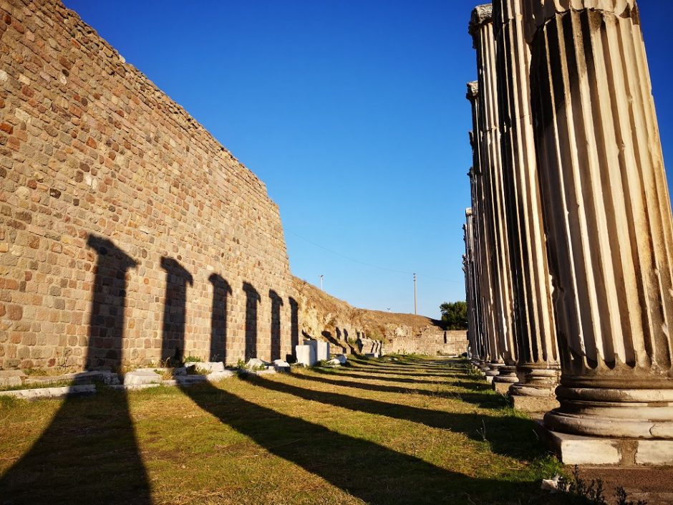
Kahvaltı sonrası Kozak yayalası ve Perpereme Antik Şehri gezilerimiz sonrası kır yemeği olarak öğlen yemeğimizi alıyoruz. Yemeğimizin ardından Bergama Kızıl Avlu ve Akslepion antik şehirleri gezilerimiz sonrası otelimize dönüş yolunda Aşıklar (Nebiler) Şelalesi’nde vereceğimiz yüzme molasının ardından otelimize dönüş ve akşam yemeğimiz Cunda Adası’nda.
Gün

Slide 4
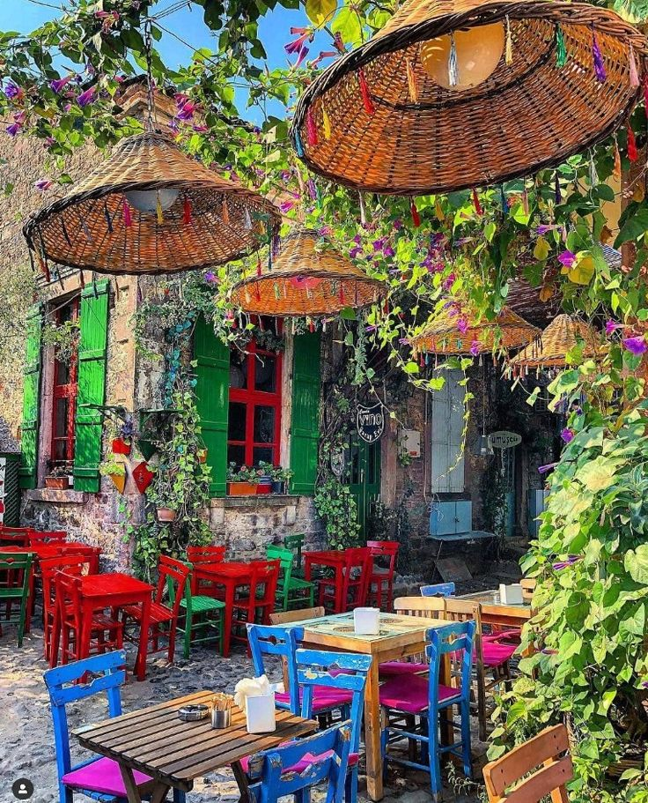
Otelimizde alacağımız kahvaltı sonrası Ayvalık Ayazması gezimiz sonrası bir başka gezimizde buluşmak üzere ayrılıyoruz.
3. Gün

Slide 5
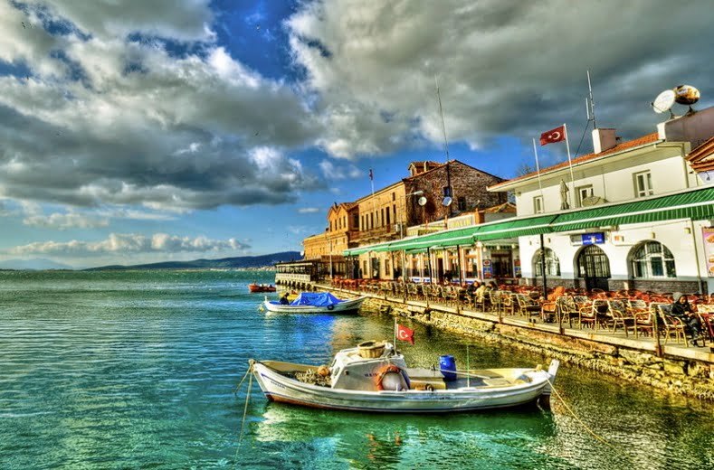
Bavulunuzda
Seyahat sırasında daha hareketi kolaylaştıran, esnek ve rahat kıyafetleri , yürüyüş ayakkabıları tercih etmenizi öneririz.
DİKKAT!
Macera Esnasında
Havadurumuna göre sırt çantalarınıza mevsim koşullarının gerektirdiği araç ve gereçleri almanızı öneririz.
Deneyim Sırasında
Yemeklerimiz programa dahil olup, herhangi bir beslenme tercihiniz ya da alerjiniz varsa, bizlerle paylaşmanızı rica ederiz.

Slide 6
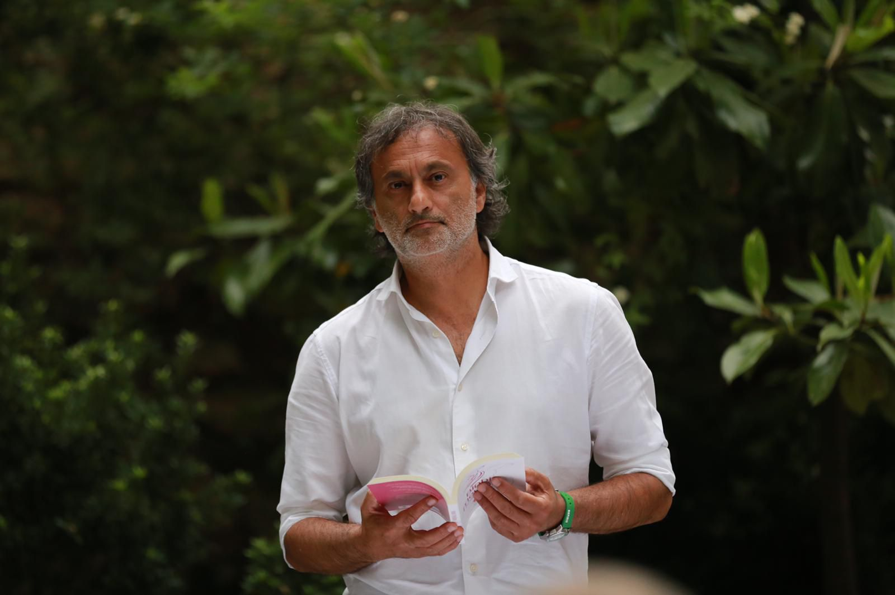
UZMANLAR
Ali Canip Olgunlu
Araştırmacı Yazar Ali Canip Olgunlu, Mimar Sinan Üniversitesi Türkoloji ve İstanbul Üniversitesi Tarih bölümü bölümü mezunu olan Olgunlu; Anadolu medeniyetleri, kültürü ve tasavvuf üzerine odaklanarak yaptığı çalışmalar ile bilinen Ali Canip Olgunlu, 1989 yılından beri Anadolu’nun evrensel değerleri üzerine inceleme ve araştırmalar yürütmekte, bulgu ve deneyimlerini çeşitli seminer programları ve konferanslar ile paylaşmaktadır.
Tasavvuf öğretisi yazarın temel ilgi alanı olup, çeşitli kültür merkezlerinde bu konu üzerine seminerler vermektedir. Yaklaşık yirmi yıldan günümüze kadar Anadolu kültür tarihi konuları içerisine giren bir çok alan üzerine yaptığı çalışmaları çeşitli kitaplar üzerinden yayınlamıştır.

Slide 7
GEZİ FİYATI
İki kişilik odada kişi başı: 29.000 TL
Üç kişilik odada başı oda :25.000 TL
Tek kişilik oda: 36.000 TL
Fiyata dahil olan hizmetler
Fiyata dahil olmayan hizmetler
*2 Gece Perperene Konağı’nda oda kahvaltı konaklama.
*2 öğle yemeği ve 2 akşam yemeği
*Programda belirtilen tüm gezi ve transferler
*Tüm rehberlik hizmetleri
*Yurtiçi Zorunlu Seyahat Sigorta Poliçesi
*KDV
*Yemekler esnasında alınan alkollü içecekler
*Kişisel harcamalar
*İstanbul – Ayvalık / Ayvalık – İstanbul ulaşım
*Müze kart
*Fiyata dahil olan hizmetlerin dışında kalan diğer harcamalar.

Slide 8

Banka Hesap Bilgilerimiz:
Hesap Adı: Dinle Turizm Organizasyon Eğitim ve Danışmanlık Yayıncılık Tic. Ltd. Şti.
Türkiye Halk Bankası A.Ş.
Şube: 1684 - Göktürk/İstanbul Şubesi
Hesap No: 10100061
IBAN: TR64 0001 2001 6840 0010 1000 61
Not: Ödeme yaparken açıklamaya adınızı soyadınızı ve 18-20 Eylül 2026 Ayvalık – Bergama Gezisi notunu yazdırmayı unutmayınız.
**Gezi öncesi müze kartlarınızın aktif olduğundan emin olunuz.
*Kesin rezervasyon için %50 ön ödeme dekontu gerekmektedir.
*Son ödeme tarihi 15 Eylül 2026 olacak şekilde taksitlendirme yapılabilir.
*Raporlu hastalık nedeni dışındaki son 1 hafta kala yapılacak olan tüm rezervasyon iptallerinde %50 kesinti yapılır.
REZERVASYON
+905345914136
/dinletravel
www.dinletravel.com
/dinletravel
dinle@dinletravel.com
/dinletravel

